Slide 1
Copilot, Code Whisperer 설치가이드 JetBrains 계열(PyCharm, IntelliJ) IDE
2023.06

Slide 2
참고) IDE 설치
IntelliJ
Download IntelliJ IDEA – The Leading Java and Kotlin IDE (jetbrains.com)
PyCharm
PyCharm 다운로드: JetBrains가 만든 전문 개발자용 Python IDE

Slide 3
Copilot 설치

Slide 4
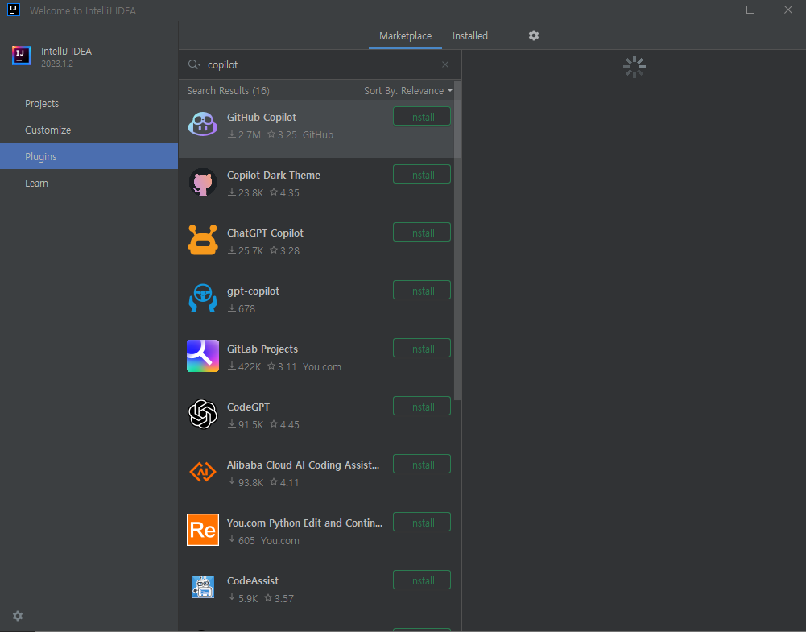

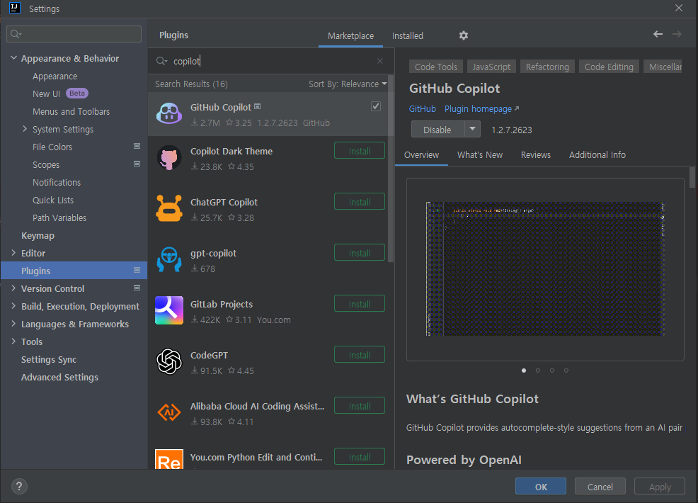
1) Copilot 설치
두가지 방법 중 선택
메인 -> Plugins -> Copilot 검색 -> Install
File -> Settings -> Plugins -> Copilot 검색 -> Install
2
3
1
1
3
2
Plugins
Copilot 입력
Install 클릭

Slide 5
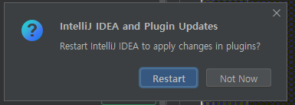
2) Copilot 설치 후 재시작
Restart 진행

Slide 6
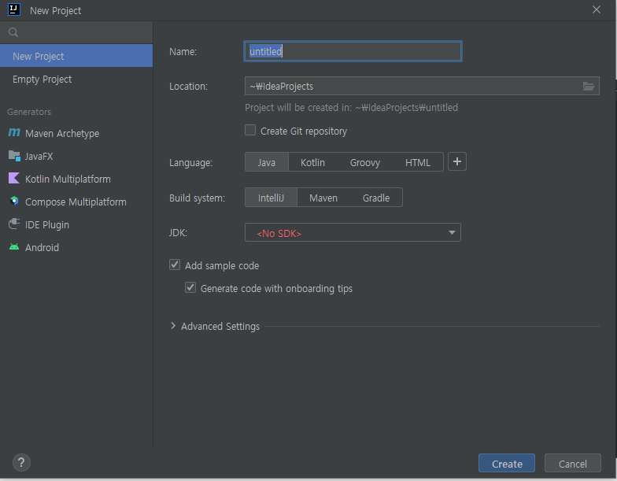
3) Project 생성 (코드 자동 생성 확인용)

Slide 7
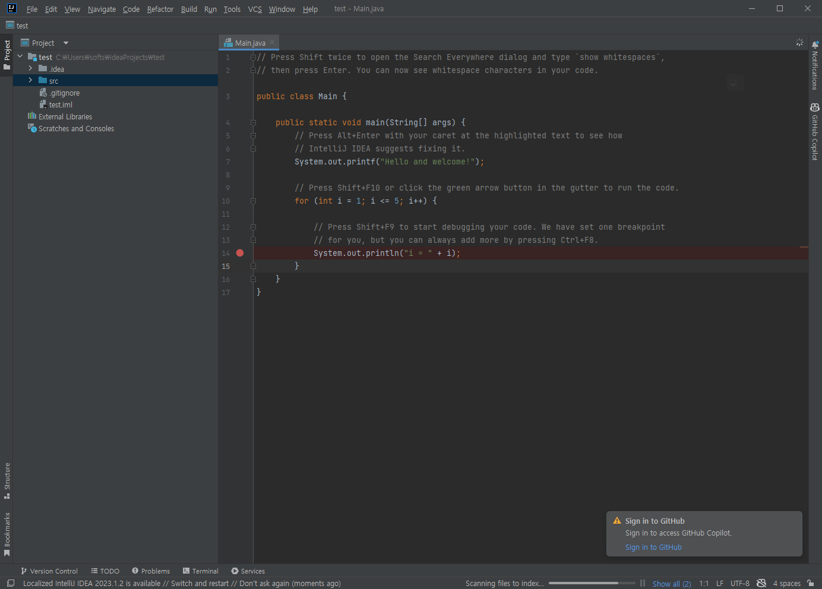
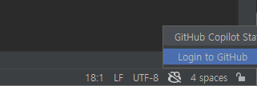
4) Copilot 설치 확인 및 Sing in 버튼 확인
하단의 Copilot 아이콘 확인
Sign In (Login) 버튼 확인
창이 없으면, Copilot 아이콘 선택 후 Sign In

Slide 8
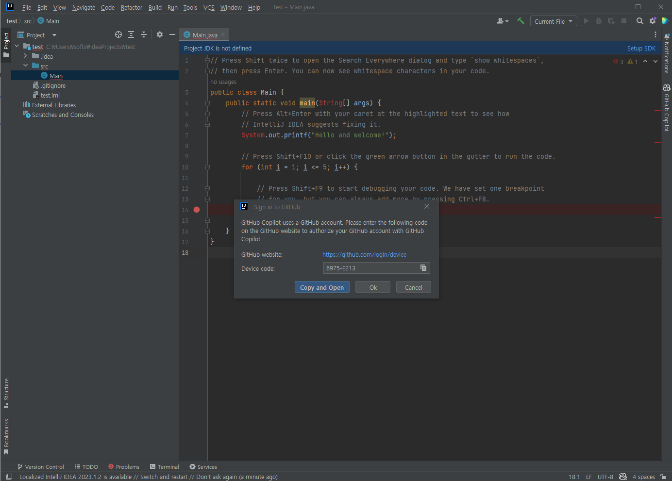
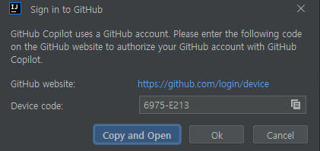
5) Copilot Sign-In
Copy and Open 선택 후 Web으로 이동
Copy and Open 선택

Slide 9
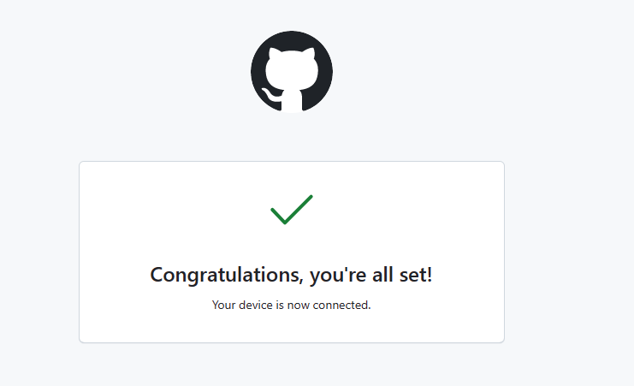
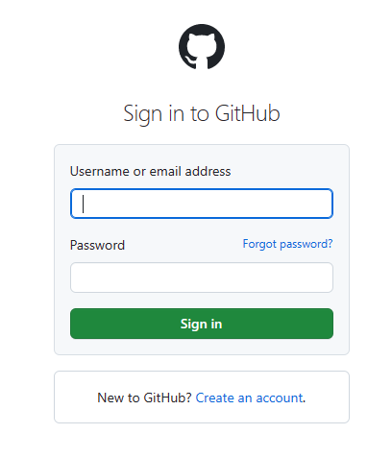
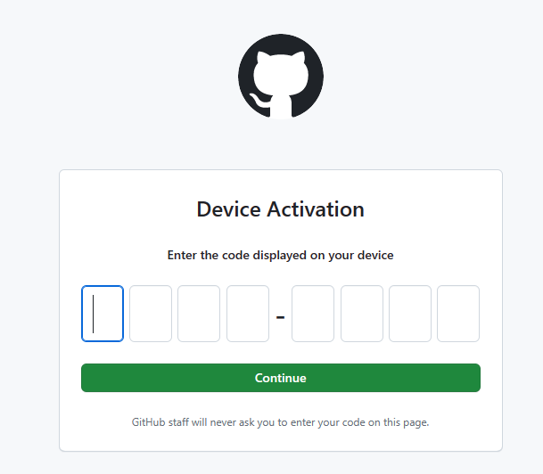
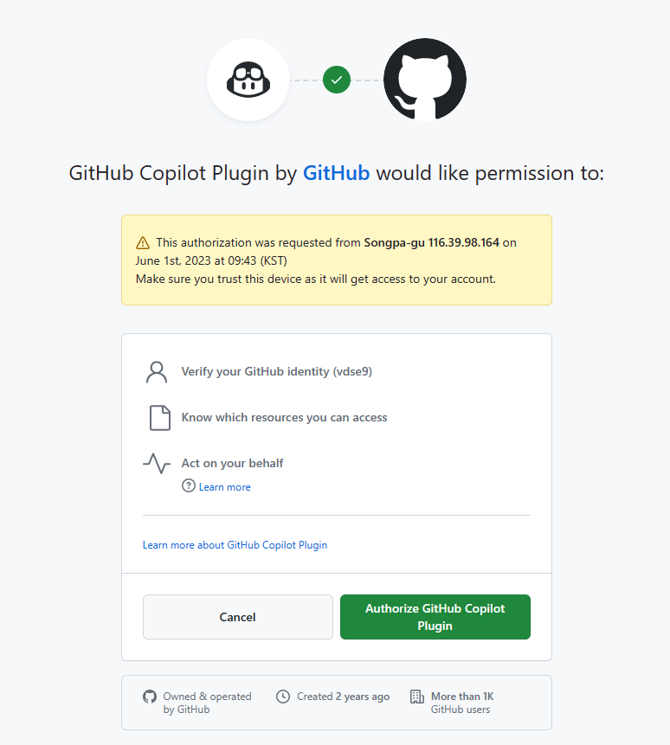
6) Copilot Sign-In 과정 (Web)
개인 github 계정 로그인 (이미 로그인 되어 있다면 Skip)
Ctrl + V 하여 복사된 내용 붙여넣기
Authorize Github Copilot Plugin 선택
Congratulations 메시지 확인
IDE로 이동
4
1
2
3
선택
Ctrl + V 하여 복사된 내용 붙여넣기

Slide 10
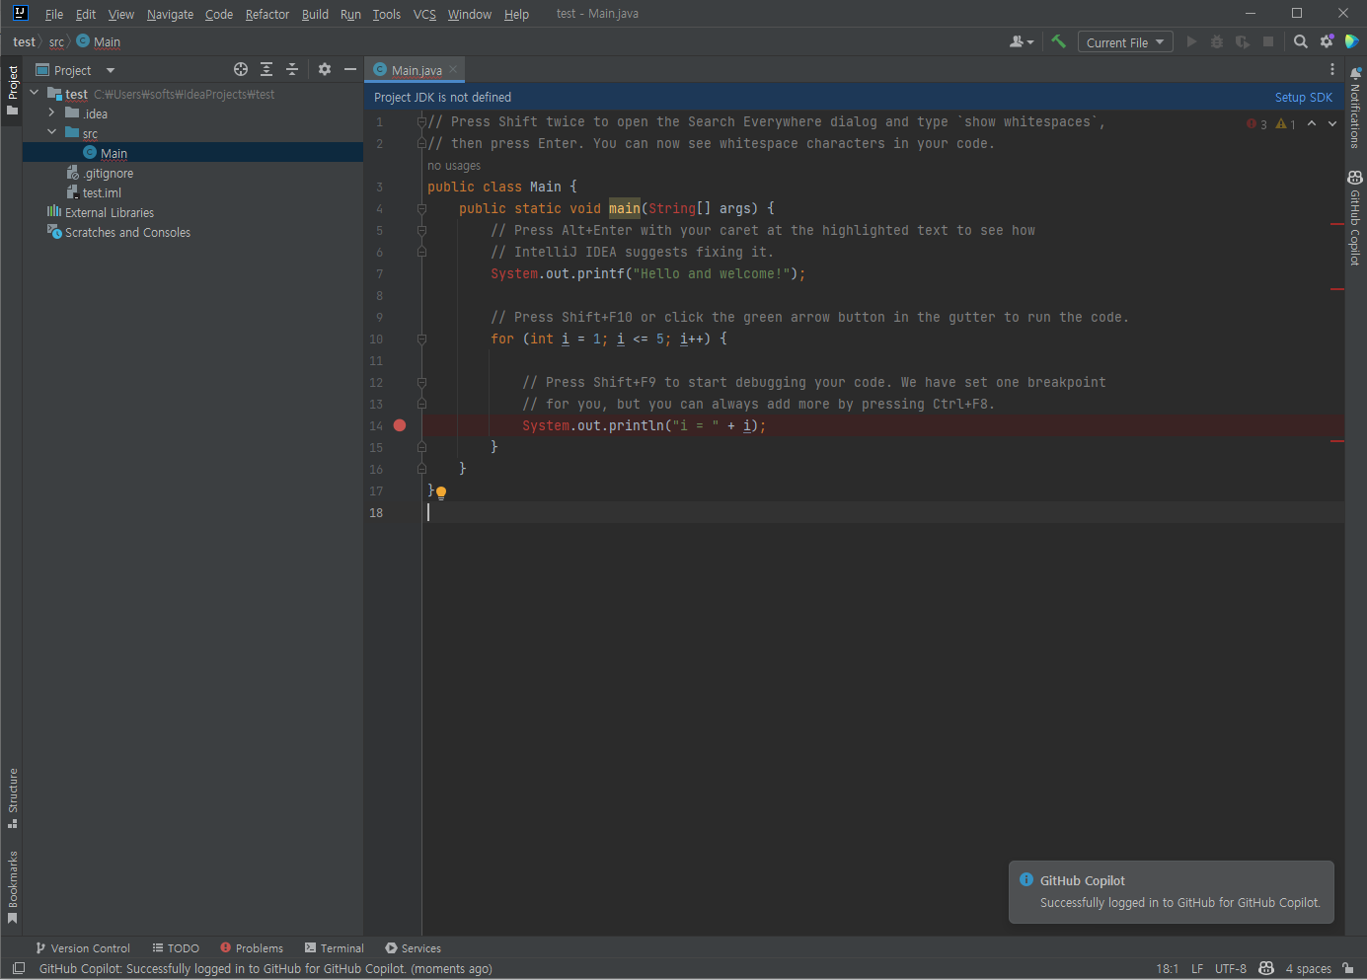
7) Copilot 설치 확인
하단의 Copilot 아이콘 확인

Slide 11
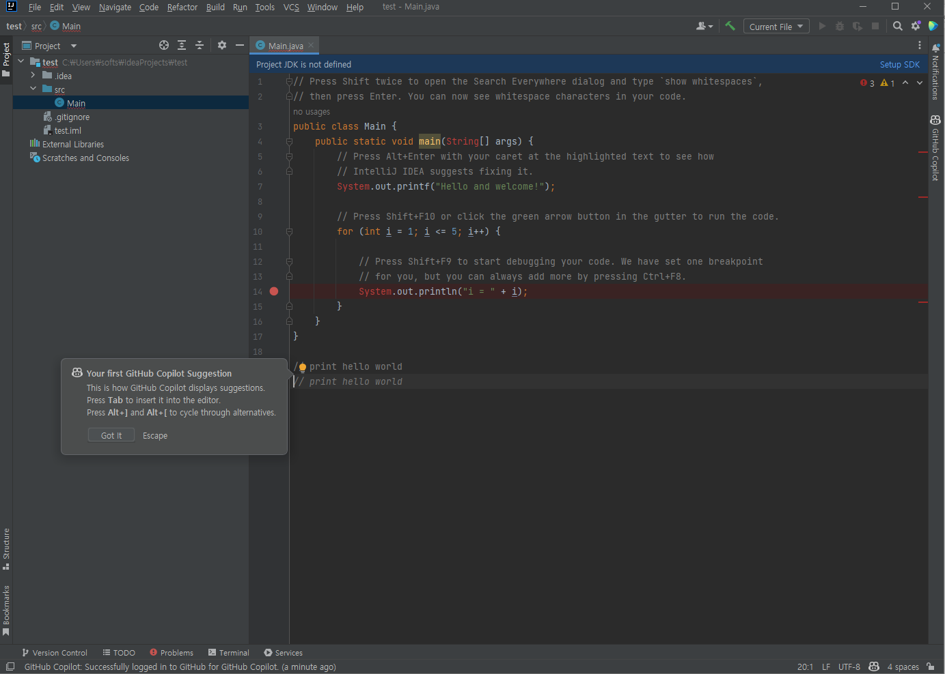
8) 코드 추천 (1)
주석 입력
Gray 추천 코드 확인
우측의 Github Copilot 선택

Slide 12
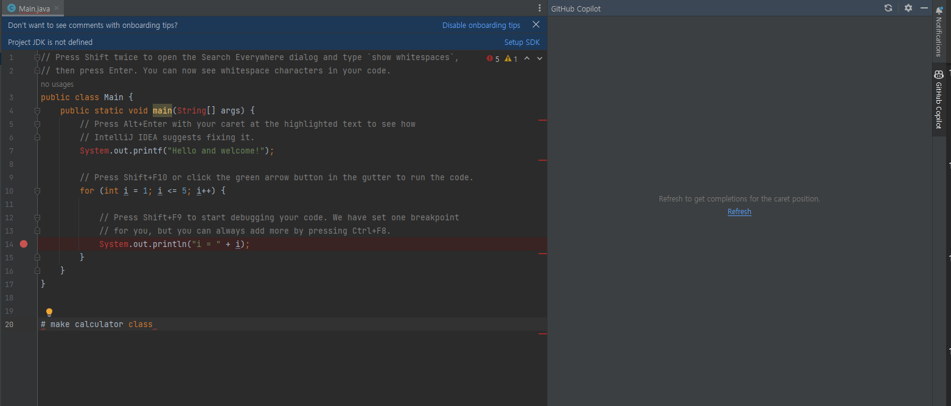
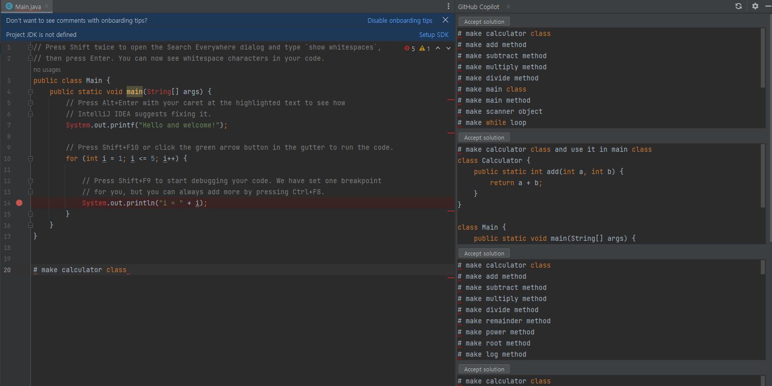
9) 코드 추천 (2)
주석 입력 후, 여러 개의 추천 받기 가능
주석 입력
Refresh 버튼 선택
코드 추천 확인
Accept Solution
2
1
3
4

Slide 13
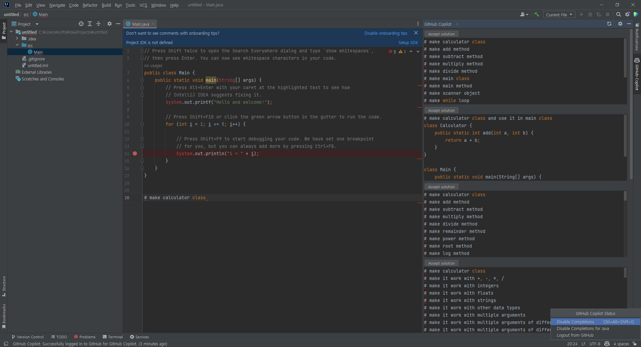
9) Copilot Disable
다른 코드 생성 도구로 넘어갈 때, 반드시 Disable

Slide 14
Code Whisperer 설치

Slide 15
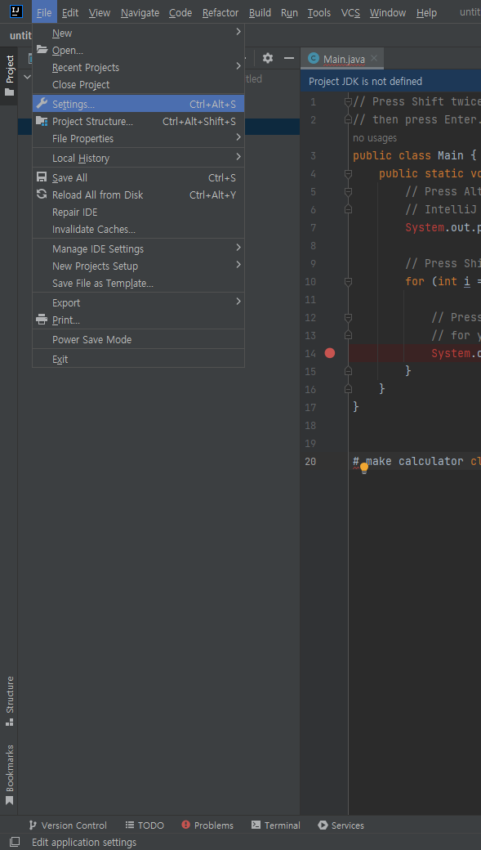
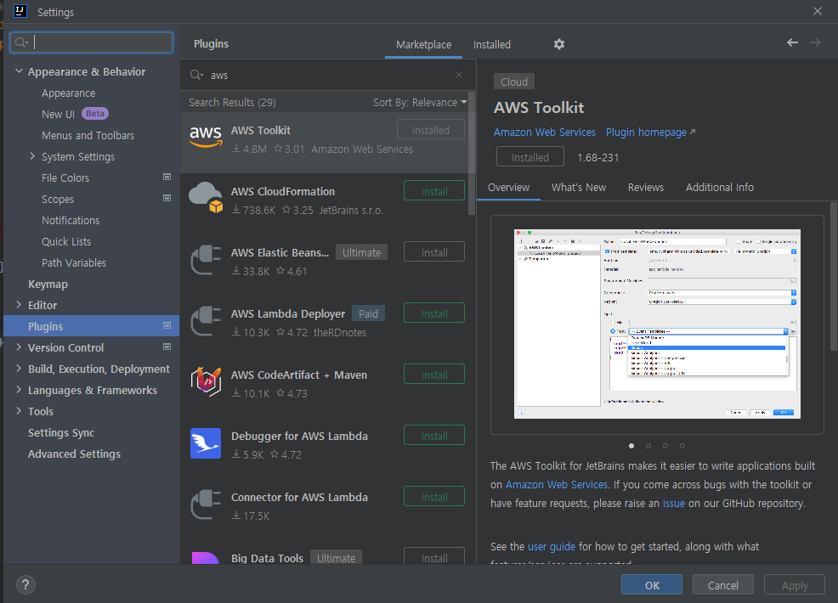
1) Code Whisperer 설치
File -> Settings -> Plugin 선택
AWS Toolkit 입력 및 설치
1
3
2

Slide 16
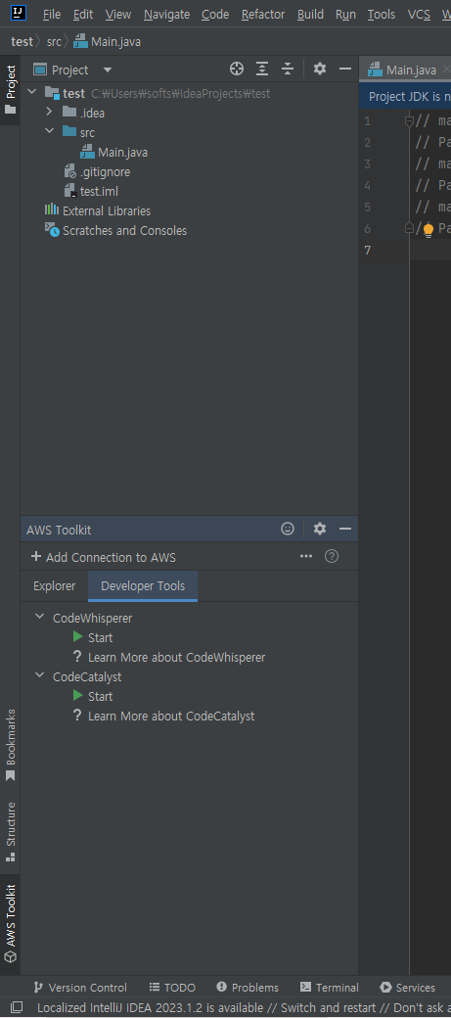
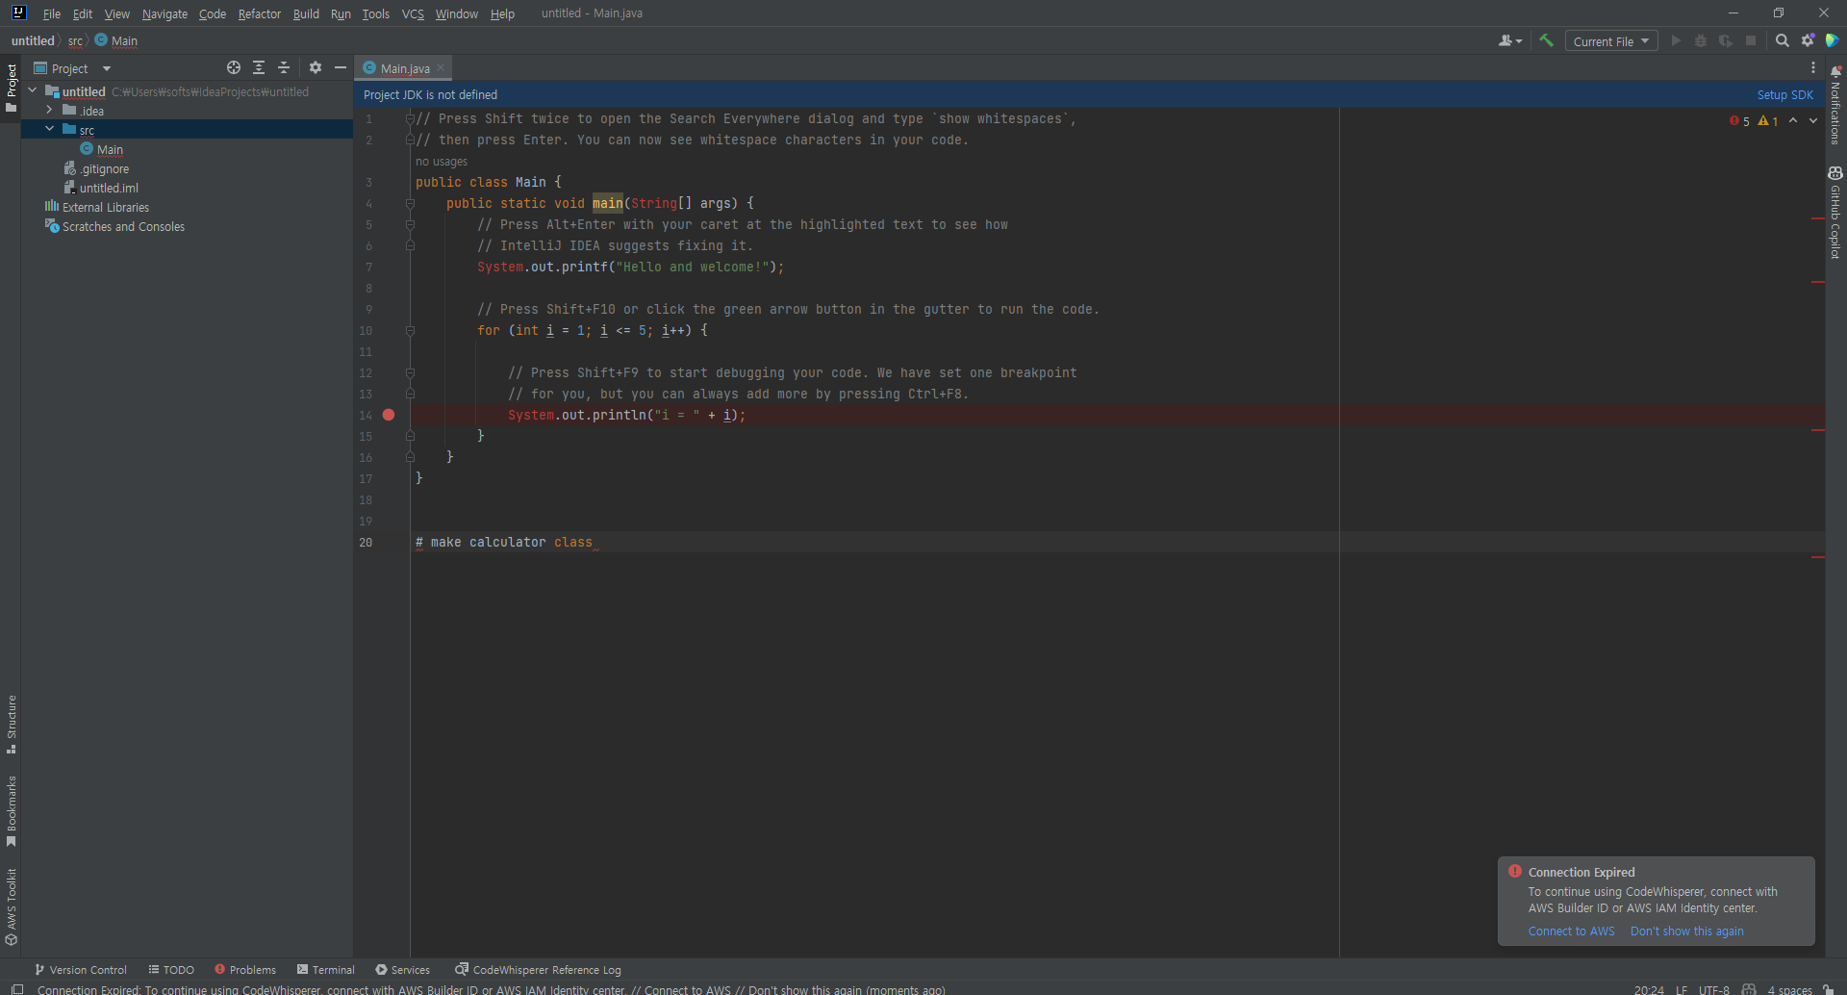
2) CodeWhisperer 시작
좌측 AWS Toolkit 선택
Developer Tools 선택
CodeWhisperer의 Start 버튼 선택
2
1
3

Slide 17
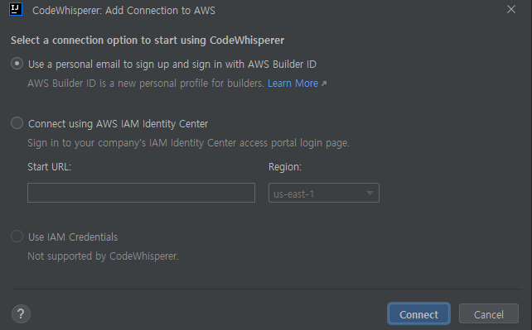
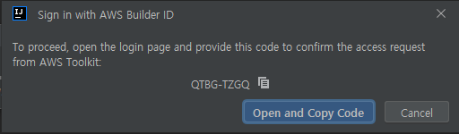
3) AWS 로그인
Use a personal email to sing up and sign in with AWS Builder ID
Open and Copy Code
1
3
2

Slide 18
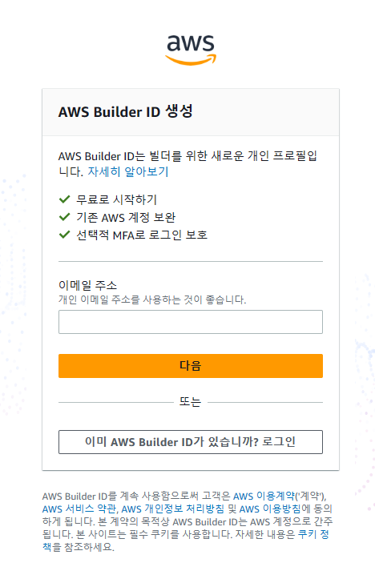
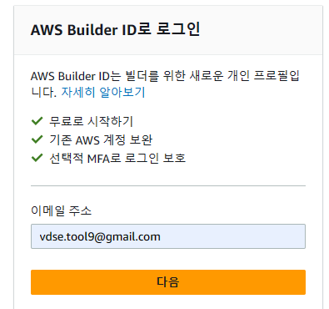
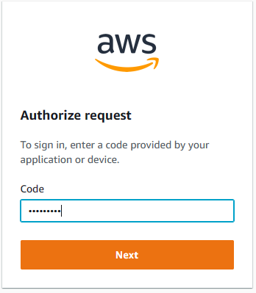
3) AWS Sign In 과정 (Web) (1)
Ctrl + V 하여 복사된 내용 붙여넣기
이미 AWS Builder ID가 있습니까? 선택
본인의 AWS 계정이 있다면 입력
없다면, 아래 그림 참고하여 이메일 주소 및 암호(별도 공유) 입력
1
2
3
Ctrl + V 하여 복사된 내용 붙여넣기

Slide 19
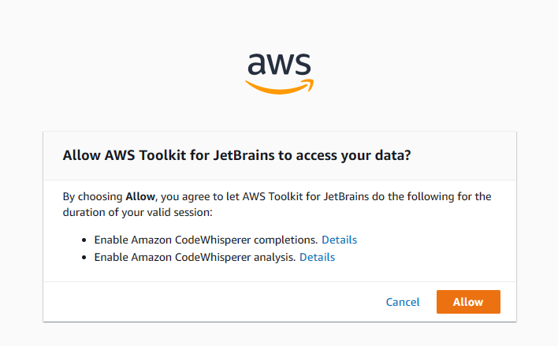
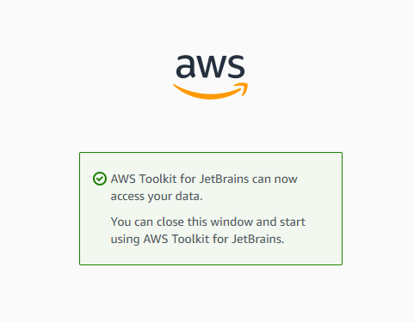
3) AWS Sign In 과정 (Web) (2)
Allow 버튼 선택
성공 메시지 확인
IDE로 이동
1
2

Slide 20
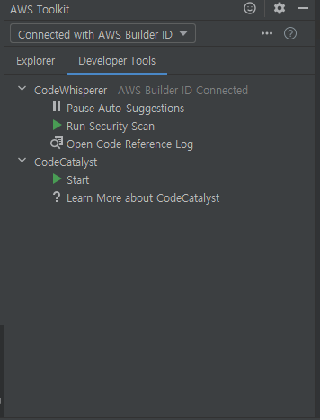
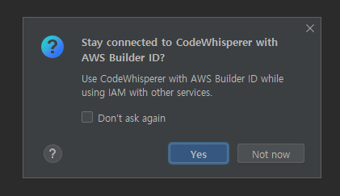
3) Code Whisperer 설치 확인
Yes 버튼 선택
Run 상태 확인
2
1

Slide 21
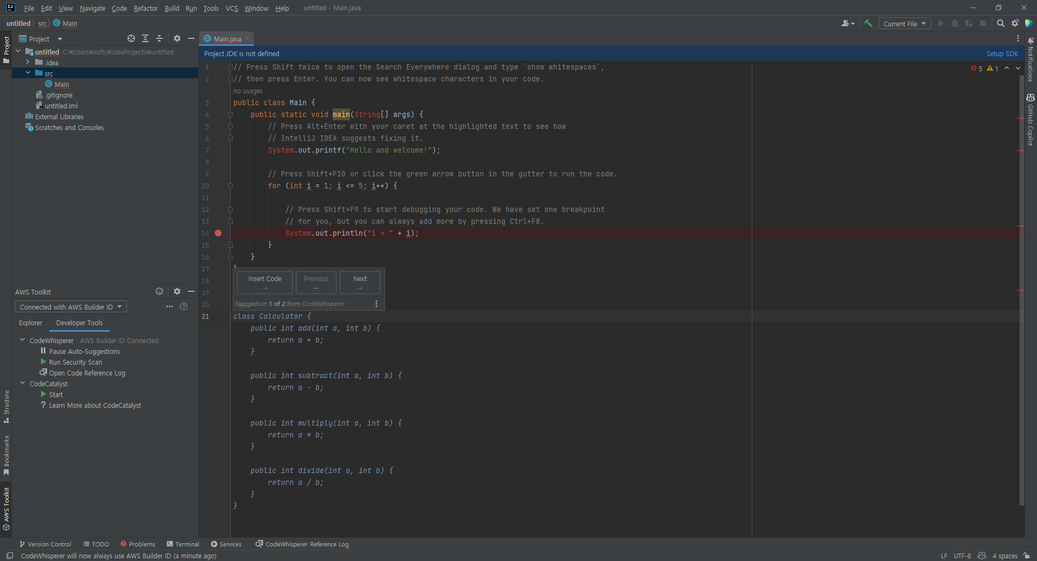
4) Code Whisperer 코드 추천 확인
임의 주석 입력 후, 코드 추천 확인
Tab 으로 Accept 확인

Slide 22
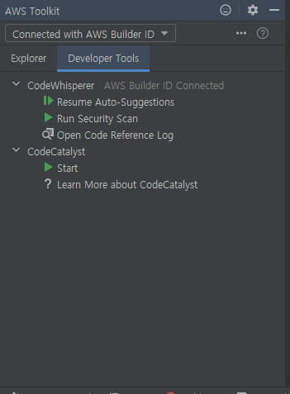
5) Code Whisperer Disable
다른 코드 생성 도구로 넘어갈 때, 반드시 Disable

